Slide 1

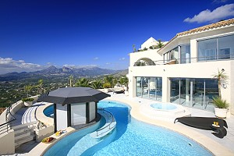
Architektur von Informationssystemen
Hochschule für angewandte Wissenschaften Hamburg
Fachbereich Informatik
Prof. Dr. Stefan Sarstedt
(stefan.sarstedt@haw-hamburg.de)
Raum: 10.85
Qualität und Lösungsstrategien

Slide 2
Aufbau der Vorlesung (Planung)
Firmenvorträge
Ausgewählte Architekturstile für die Praxis
Ausgewählte technische Konzepte: Hibernate, NoSQL, ...
Strukturen entwerfen, Muster und Heuristiken
Sichten und UML2
Vorgehen bei der Architekturentwicklung
Architektur und Architekten

Slide 3
Qualität von Softwaresystemen
Duden: Qualität=„Beschaffenheit, Güte, Wert“
Wichtiges Ziel für Software-Architekten
Probleme von Qualität:
nur indirekt messbar
Qualität ist relativ (jeweils anders für: AG, Anwender, PL, Betreiber, ...)
Qualität der Architektur korreliert nicht notwendigerweise mit der Codequalität (guter Code-schlechte Architektur und umgekehrt möglich)
Erfüllung aller funktionalen Anforderungen lässt keinerlei Aussage über die Erreichung der Qualitätsanforderungen zu

Slide 4
Qualität von Softwaresystemen
Beispiel funktionale Anforderung „Sortierung von Daten“
Kann funktional erfüllt sein, aber nichtfunktional?
...?

Slide 5
Qualität von Softwaresystemen
Beispiel funktionale Anforderung „Sortierung von Daten“
Kann funktional erfüllt sein, aber nichtfunktional?
Sortierung großer Datenmengen (Terabyte), die nicht mehr zeitgleich im Hauptspeicher gehalten werden können.
Sortierung robust gegenüber unterschiedlichen Sortierkriterien (Umlaute, akzentuierte Zeichen, Phoneme, Ähnlichkeitsmaße und anderes).
Sortierung für viele parallele Benutzer.
Sortierung unterbrechbar für lang laufende Sortiervorgänge.
Erweiterbarkeit um weitere Algorithmen, beispielsweise für ressourcenintensive Vergleichsoperationen.
Entwickelbarkeit im räumlich verteilten Team.
...

Slide 6
Qualitätsmerkmale
➔SE2!
Qualitätsmerkmale nach DIN/ISO 9126
Funktionalität: Existenz eines Satzes von Funktionen mit spezifizierten Eigenschaften
Zuverlässigkeit: Fähigkeit, Leistungsniveau über einen Zeitraum aufrecht zu erhalten
Benutzbarkeit: Aufwand zur Benutzung und individuelle Beurteilung der Benutzung
Effizienz: Verhältnis Leistungsniveau / eingesetzte Betriebsmittel
Änderbarkeit: Aufwand zur Durchführung von Änderungen
Übertragbarkeit: Eignung zur Übertragung in andere Umgebung
Quelle: Starke

Slide 7
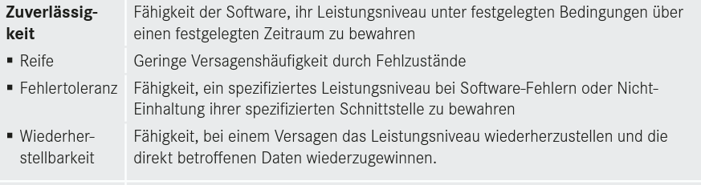
Qualitätsmerkmale
➔SE2!
Qualitätsmerkmale nach DIN/ISO 9126
Funktionalität: Existenz eines Satzes von Funktionen mit spezifizierten Eigenschaften
Zuverlässigkeit: Fähigkeit, Leistungsniveau über einen Zeitraum aufrecht zu erhalten
Benutzbarkeit: Aufwand zur Benutzung und individuelle Beurteilung der Benutzung
Effizienz: Verhältnis Leistungsniveau / eingesetzte Betriebsmittel
Änderbarkeit: Aufwand zur Durchführung von Änderungen
Übertragbarkeit: Eignung zur Übertragung in andere Umgebung
Unterstrukturierbar! Beispiel „Zuverlässigkeit“
Quelle: Starke

Slide 8
Qualitätsmerkmal: „Robustheit“
Bedeutet was?
robust gegen fehlerhafte Dialogeingaben
gegen fehlerhafte Daten von Nachbarsystemen
gegen Absturz des Systems oder von Teilen des Systems
gegen Hardwarefehler
Sicherstellen eines geordneten Wiederanfahrens
...
Quelle: Starke

Slide 9
Konkretisierung von Qualitätsmerkmalen
Nötig: Qualitätsmerkmale für Ihr Projekt konkretisieren (schlecht z. B.: „Das System muss performant sein.“)
Zur Konkretisierung eignen sich Szenarien
Szenarien beschreiben, was beim Eintreffen eines Stimulus auf ein System in bestimmten Situationen geschieht
Typen von Szenarien:
Anwendungsszenarien
Änderungsszenarien
Stress- oder Grenzszenarien
Szenarien unterstützen auch bei der Architekturbewertung
Im Folgenden: Beispiele
Quelle: Starke

Slide 10
Konkretisierung von Qualitätsmerkmalen
Anwendungsszenario
„Die Antwort auf eine Angebotsanfrage muss Endbenutzern im Regelbetrieb in weniger als 5 Sekunden dargestellt werden. Im Betrieb unter Hochlast (Jahresendgeschäft) darf eine Antwort bis zu 15 Sekunden dauern, in diesem Fall ist vorher ein entsprechender Hinweis darzustellen.“
Änderungsszenario
„Das System muss eine Schnittstelle zur Implementierung neuer Versicherungstarife anbieten.“
Stress- oder Grenzszenario
„Bei Ausfall einer CPU muss das Ersatzsystem (Hot-Spare) im Normalbetrieb innerhalb von 15 Minuten online sein. “
Quelle: Starke

Slide 11
Zielkonflikte zwischen Qualitätsmerkmalen
Zielkonflikt zwischen Speicher und Zeit Die Verbesserung der Zeiteffizienz einer Hashtable führt zu einem höheren Speicherverbrauch.
Zielkonflikt zwischen Zuverlässigkeit und Performanz Java-Programme sind durch Boundary-Checks bei Arrayzugriffen gut gegen Buffer-Overflows geschützt. Solche Zuverlässigkeits-Features gehen aber auf Kosten der Zeiteffizienz. Im Vergleich dazu sind bspw. C-Programme wesentlich schneller, aber auch “gefährlicher”.
Zielkonflikt zwischen Skalierbarkeit und Performanz Ein typische Ansatz zur Verbesserung der Skalierbarkeit eines Dienstes ist bspw. die Einführung von Replikation. Die Gewährleistung der Datenkonsistenz zwischen allen Replikaten führt allerdings zu einer Verschlechterung der Performanz. (weitere Diskussion im NoSQL-Kapitel!)

Slide 12
Architekturstile bestimmen die Qualitätsmerkmale
Es gibt immer Zielkonflikte bezogen auf die Qualitätsmerkmale verschiedener Architekturstile
Eine Balance zwischen den im Projekt betrachteten Merkmalen zu erreichen ist somit eine wichtige Aufgabe des Architekturentwurfs

Slide 13
Lösungsstrategien entwickeln

Slide 14
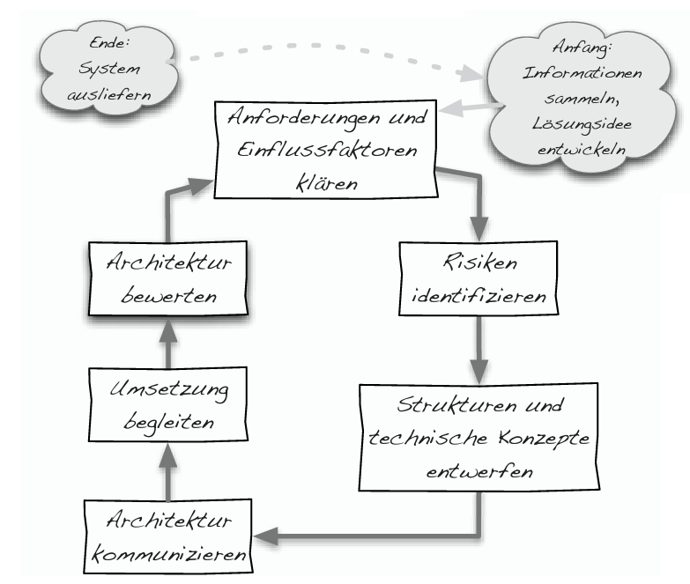
Lösungsstrategien entwickeln
Einflussfaktoren, Anforderungen und Risiken sind nun bekannt
Nun nötig: Lösungsstrategien und –alternativen entwickeln
erfolgt parallel zum Entwurf von Sichten und Aspekten (➔schon behandelt)
Lösungsstrategien und –alternativen entwickeln
Quelle: Starke

Slide 15
Lösungsstrategien entwickeln
Es gibt keine allgemeingültigen Wege
Im Folgenden: einige Ratschläge für folgende Problembereiche
Organisatorische Probleme (Mangel an Zeit, Budget, Erfahrung)
Nichtfunktionale Anforderung: Performance
Nichtfunktionale Anforderung: Flexibilität und Anpassbarkeit
Nichtfunktionale Anforderung: Hohe Verfügbarkeit

Slide 16

1) Lösungsstrategien für Organisatorische Probleme

Slide 17
1) Lösungsstrategien für Organisatorische Probleme
Enge Zusammenarbeit mit dem PL
Hinweise zum Risikomanagement liefern
Alternative Modelle der Auslieferung und Fertigstellung vorschlagen
Auswirkung kritischer Änderungen mit dem AG diskutieren
Überarbeitung der Anforderungen
Verhandeln über Prioritäten von Anforderungen

Slide 18
1) Lösungsstrategien für Organisatorische Probleme
Einige wichtige Erfahrungen von Software-Projekten
Niemand arbeitet unter Druck produktiv. Das Gegenteil ist der Fall.
Ist ein Projekt in der Anfangsphase personell aufgebläht, besteht die Gefahr, dass die Entwurfsaktivitäten abgekürzt werden (um all die Leute zu beschäftigen).
Wenn die Arbeit vor Fertigstellung des Entwurfs auf ein großes Team verteilt wird, wird darauf verzichtet, die Schnittstellen zwischen Mitarbeitern und Arbeitsgruppen zu minimieren.
Die Folgen sind: größere wechselseitige Abhängigkeit, mehr Besprechungen, Redundanz und Frustrationen.
Mehr Mitarbeiter in einem verzögerten Projekt zu engagieren, verzögert das Projekt noch mehr.
Arbeiten Sie mit Risikopuffer in Ihren Schätzungen.
Wenn die Politik nicht mitspielt, wird das System niemals laufen.
Quellen: Starke und Tom DeMarco

Slide 19

2) Lösungsstrategien für hohe Performance

Slide 20
2) Lösungsstrategien für hohe Performance
Benutzen Sie einen Profiler und führen Sie Lasttests durch
Zusätzliche Hardware ist (manchmal) preiswerter als Gehirnschmalz
Probleme: Anfangsinvestitionen, es muss zuvor der „Beweis“ erbracht werden, dass die zusätzliche Hardware die Performanceanforderungen erfüllt
Verhandeln mit dem AG
Kommunikation der Systemkomponenten verringern
Flexibilität (Abstraktionsschichten) verringern
Auf Verteilung verzichten; performancekritische Teile auf einen Rechner zusammenlegen
Datenredundanzen einführen (Caching)
Betriebssystemnahe Programmiersprachen einsetzen (C oder Assembler statt OO-Sprache)
Notes:
Zusätzlich:
DB->Optimierung, Cluster, Index, Umformulierung von SQL (Bsp Riesenanfrage Selektions-Dialog)
SCANDLINES: Komprimierung von Daten 64kbit
Wenn nichts mehr geht: Verhandeln

Slide 21

3) Lösungsstrategien für Anpassbarkeit und Flexibilität

Slide 22
3) Lösungsstrategien für Anpassbarkeit und Flexibilität
Flexibilität umfasst
Analysierbarkeit: änderungsbedürftige Teile identifizieren
Modifizierbarkeit: konkrete Anpassbarkeit
Stabilität: keine unerwarteten Auswirkungen nach Änderungen
Die Forderung nach hoher Anpassbarkeit und Flexibilität kollidiert in praktisch allen Fällen mit der Forderung nach hoher Performance.
Notes:
änderungsbedürftige Teile identifiz.
Anpassung
keine unerwarteten Auswirkungen nach Änderungen

Slide 23
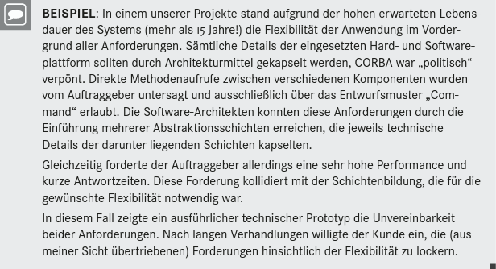
3) Lösungsstrategien für Anpassbarkeit und Flexibilität
Quelle: Starke
Notes:
änderungsbedürftige Teile identifiz.
Anpassung
keine unerwarteten Auswirkungen nach Änderungen

Slide 24
3) Lösungsstrategien für Anpassbarkeit und Flexibilität
Finden Sie gemeinsam mit dem AG und den Anwendern heraus, in welcher Hinsicht das System flexibel sein muss
Funktionalität
Datenmodell
Eingesetzte Fremdsoftware (DB, GUI, Middleware, ...)
Schnittstellen zu Fremdsystemen
Zielplattform (OS, Netzwerk, ...)
Betreiben Sie Information-Hiding
Entkoppeln Sie Systembestandteile durch Verwendung von Komponenten und Schnittstellen
Sorgen Sie für verständlichen Quellcode
Falls Flexibilität zur Laufzeit nötig: Konfigurationsdateien, Polymorphismus von OO-Sprachen, ...

Slide 25
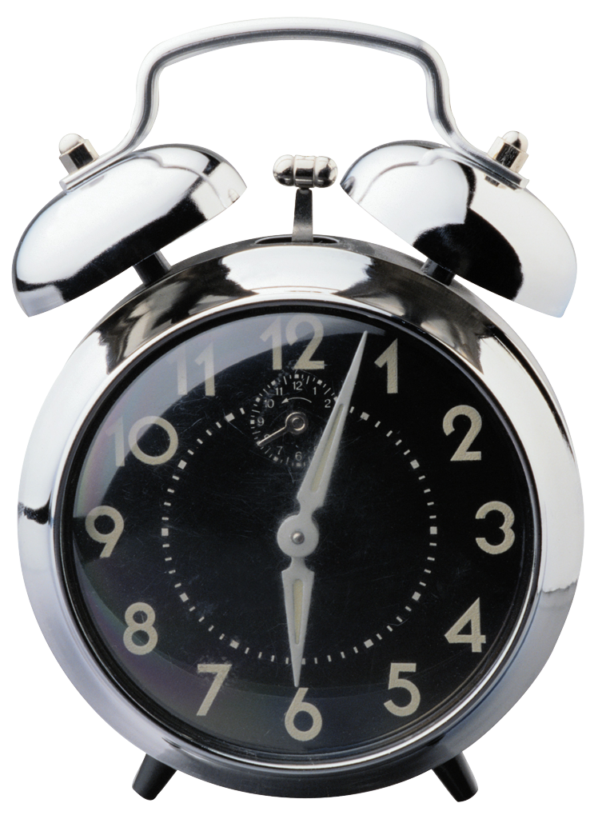
4) Lösungsstrategien für hohe Verfügbarkeit

Slide 26
4) Lösungsstrategien für hohe Verfügbarkeit
Verfügbarkeit verbessern durch
Fehlererkennung (fault detection)
robuste Ausnahmebehandlung
Ping/Echo (periodisch)
Heartbeat (kontinuierlich)
Fehlerbehebung (fault recovery)
Voting-Mechanismen
Hot spare/Failover Cluster
Fehlerverhütung (fault prevention)
DB-Transaktionen
Checkpoints
AI-Praktikum, drittes Aufgabenblatt
Notes:
spare=Reserve
(Unterscheidung Hot-standby und Active-Active)

Slide 27
Wie sollten Architekten vorgehen?
Idealerweise aus der Analyse-/Spezifikationsphase! In vielen Projekten müssen die Architekten allerdings Teile der Analyse nachholen.
+ Lösungsstrategien und –alternativen entwickeln
Quelle: Starke
Notes:
falls det -> Architekturen würden automatisch generiert

Slide 28

Literatur zu diesem Teil
Weiterführende Literatur: siehe auch dort (Kapitel 3)

